Slide 1
Aceptación de coca y cannabis como medicamento fitoterapéutico en Colombia Contexto y perspectivas para un mercado internacional de la coca

Slide 2
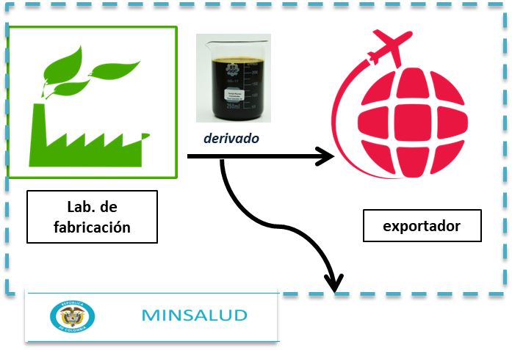
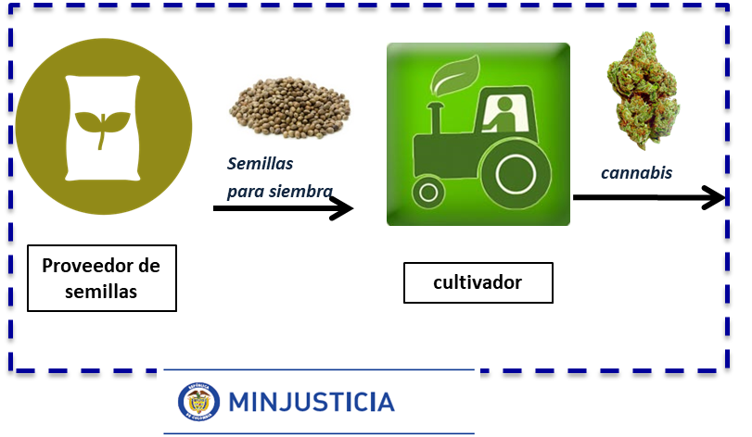
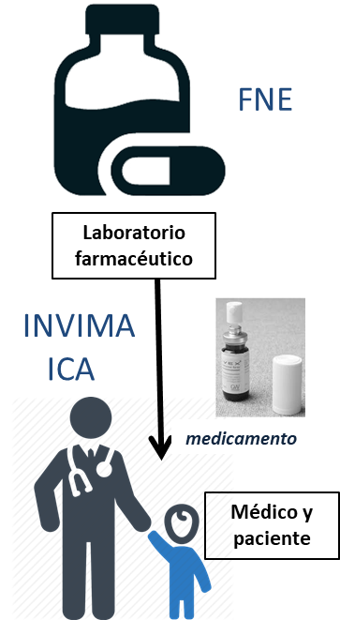
Esquema de la industrialización del cannabis en Colombia

Slide 3
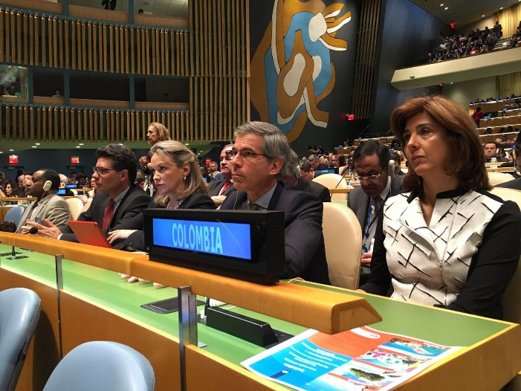
Primer Acto: Político
OAS Reports 2013
Summit of the Americas 2012.
UNGASS 2016

Slide 4
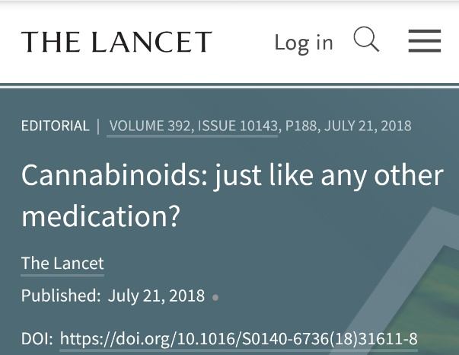
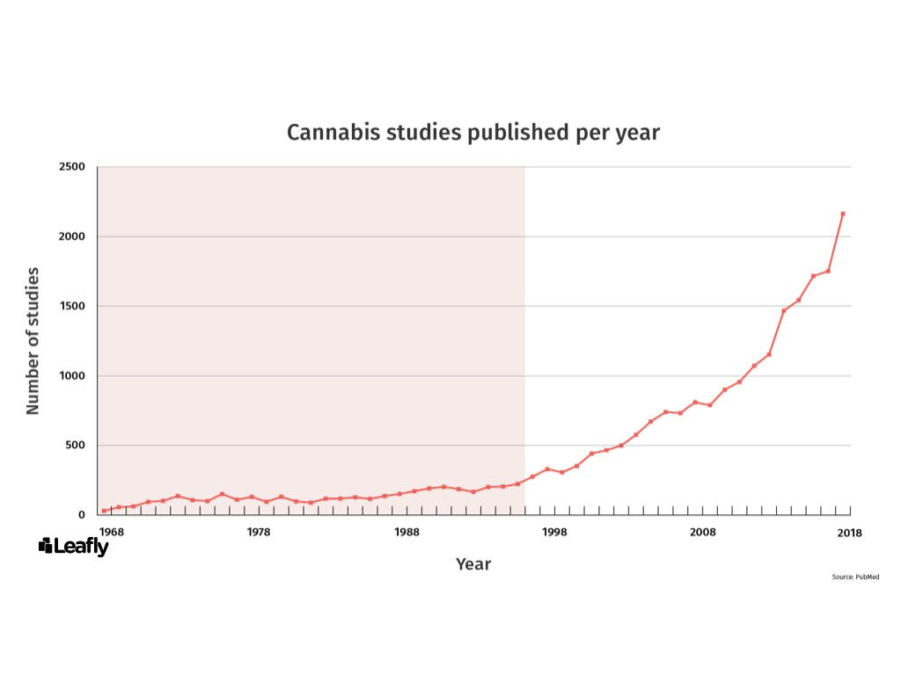
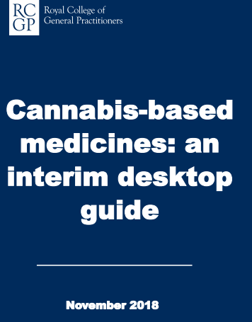
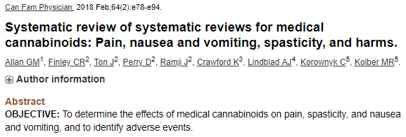
Segundo Acto: Médico-científico

Slide 5
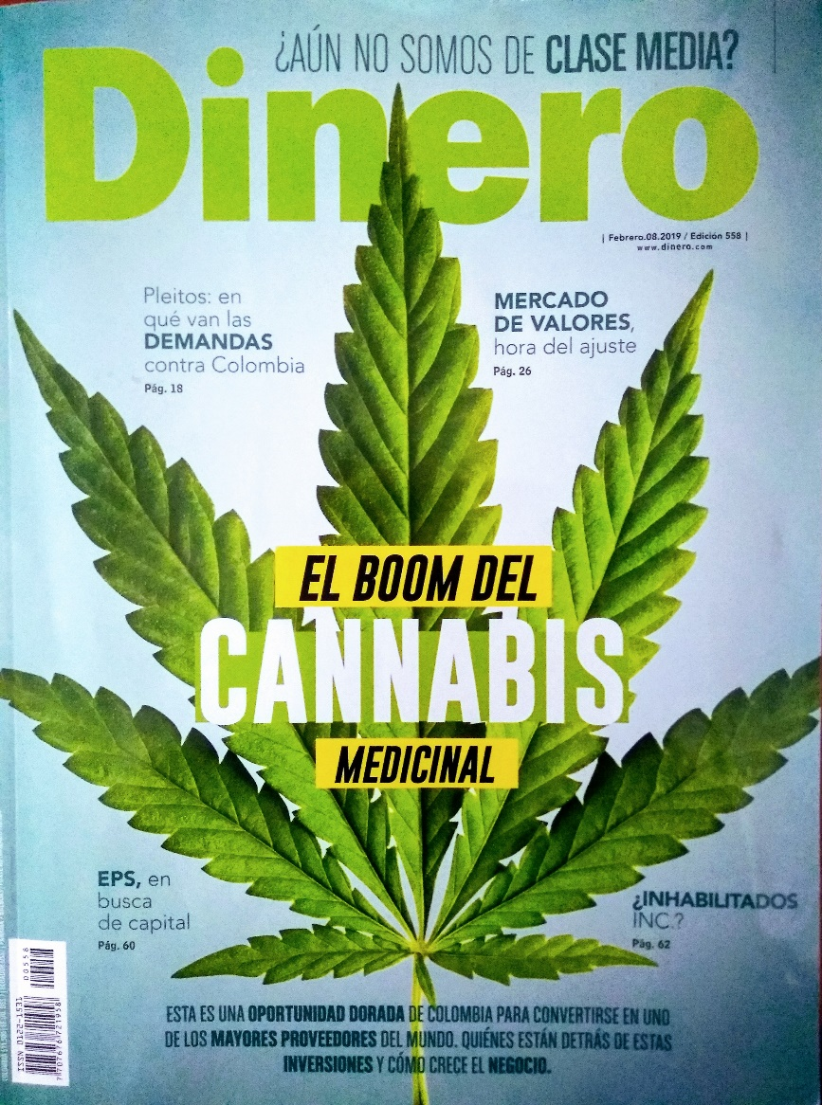
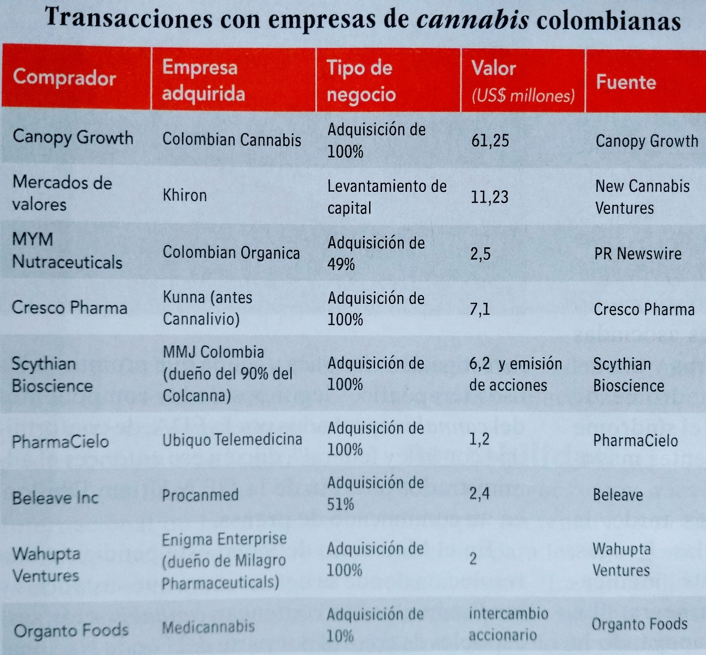
Tercer Acto: Económico

Slide 6
FORMAS DE REGULAR EL CANNABIS EN EL MUNDO
CARACTERISTICA | MODELO “NORTEAMÉRICANO” | MODELO “FARMACÉUTICO”
Descripción | despenalización del uso del cannabis con fines médicos, por “compasión” con los pacientes. Se legaliza el cultivo y venta de cannabis y a veces el autocultivo. | Ver al cannabis/cannabinoides como principios activos farmacéuticos que deben cumplir todos los pasos propios de un medicamento (estandarización y ensayos clínicos).
Timming para implementación | Más corto: se legalizan “productos” ya existentes, se crea cadena de suministro legal, para lo que era ilegal | Lento: se requiere investigación y desarrollo de medicamentos, y proceso de educación médica
“permiso” de venta para el producto | Licencia para el productor/retailer | Registro sanitario, (Market Authorization, DIN), basado en pruebas de seguridad y eficacia.
Canal de venta | Dispensarios, aplicaciones móviles (app), autocultivo. | Farmacias, droguerías y hospitales
Prescripción médica | “recomendación”, los usos médicos a veces se definen directamente en la ley y médico diagnostica enfermedad habilitante. | Necesaria, con base en entrenamiento/evidencia. A veces con registro de los médicos previa verificación de entrenamiento
Control de calidad | Menos restrictivo, no equivalente a otros productos de consumo humano | Restrictivo: altos estándares propios de un medicamento cualquiera.
Publicidad y mercadeo | Relativamente abierta | Restringida

Slide 7
Proceso de revisión de la OMS de cannabis y cannabinoides

Slide 8
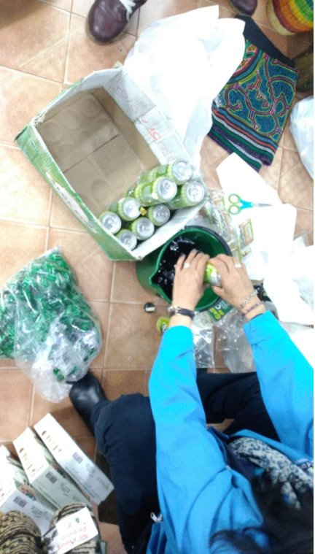
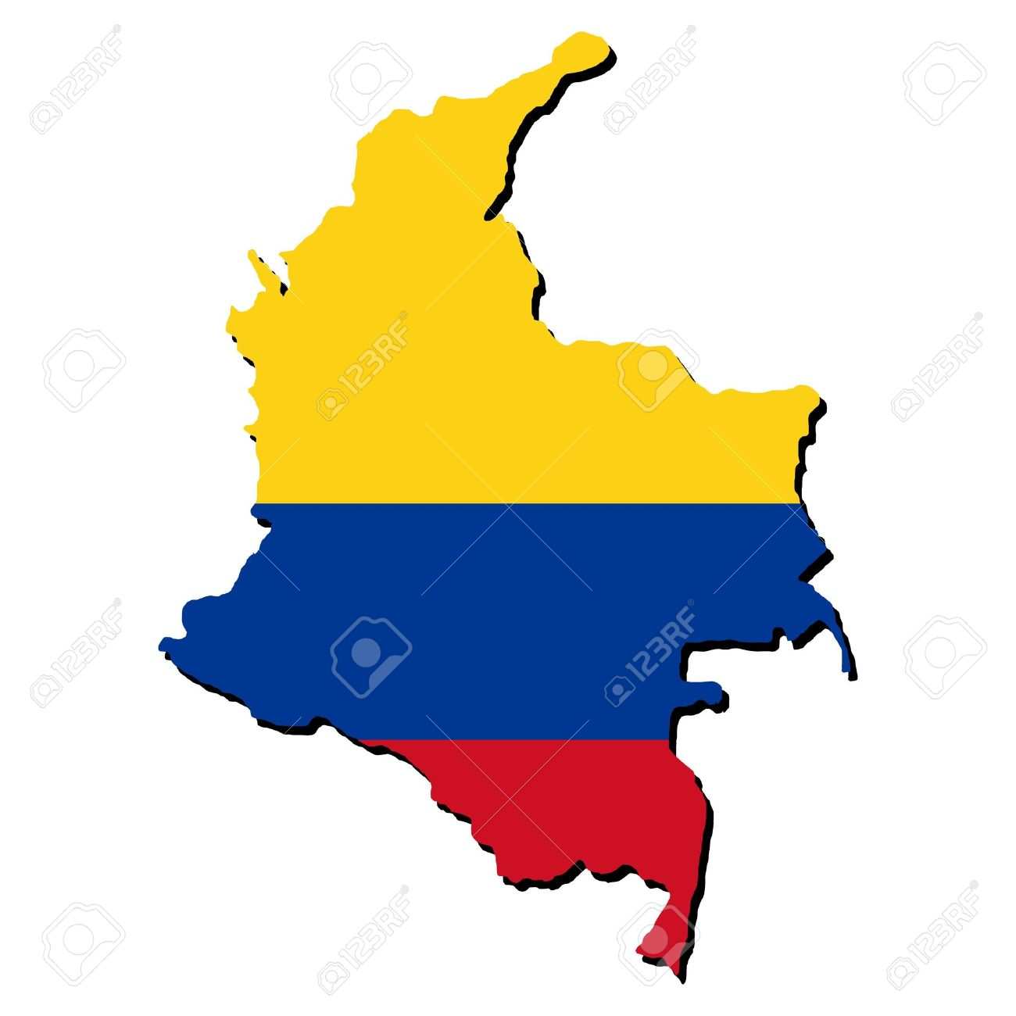
INCERTIDUMBRE LEGAL SOBRE LA POSIBILIDAD DE FABRICAR Y COMERCIALIZAR PRODUCTOS ALTERNATIVOS DE COCA

Slide 9
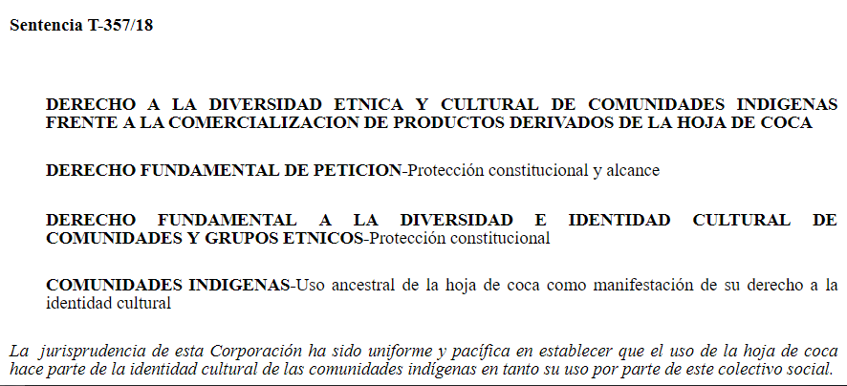
ÚLTIMO DESARROLLO JURISPRUDENCIAL SOBRE LA COMERCIALIZACIÓN A NIVEL NACIONAL DE PRODUCTOS A BASE DE COCA
Así, la pretensión de los actores, amparada en las normas expedidas por sus propias autoridades, de pretender que se expida una circular por parte de la Secretaría de Salud de Bogotá para que declare que los productos de la marca COCA NASA cuentan con el Registro Sanitario para su comercialización, no es de recibo en tanto desborda el ámbito de protección del derecho a la identidad étnica y cultural, toda vez que, para la comercialización de los productos derivados de la hoja de coca, mas allá de sus comunidades, se requiere cumplir las medidas de sanidad que exige la ley. En consecuencia, es necesario obtener el registro sanitario cumpliendo con los requisitos previstos para el efecto.

Slide 10
FITOTERAPEUTICOS DECRETO 1156 DEL 6 DE JULIO DE 2018
Acta 15 de 2018 (noviembre), Sala Especializada de Productos Fitoterapéuticos y Suplementos Dietarios INVIMA
Incluye a la American Herbal Pharmacopea y su monografía para cannnabis, como texto de referencia.
Permite el registro de Preparaciones Farmacéuticas con base en Plantas Medicinales – PFM con extractos de coca y cannabis. No como PFT (tradicionales).
Actualiza especificaciones técnicas de calidad de materias primas de origen botánico.

Slide 11
PREPARACIONES FARMACEUTICAS CON BASE EN PLANTAS MEDICINALES - PFM
Registro No Automático, con estudio previo
Documentación Técnica:
Certificado de inscripción y clasificación botánica de la planta medicinal expedido por uno de los herbarios listados en el Registro Único Nacional de Colecciones Biológicas - RNC del Instituto de Investigación de Recursos Biológicos Alexander Von Humboldt.
Aceptación de plantas con metabolitos estupefacientes
Comercialización: de acuerdo a la condición de venta establecida por INVIMA
Expendio:
Productos de venta con fórmula facultativa en droguerías, farmacias-droguerías, tiendas naturistas o establecimientos expendedores de legalmente autorizados por la autoridad sanitaria competente.
Productos de venta sin fórmula facultativa, se podrán expender además , en almacenes de cadena o de grandes superficies por departamentos y en otros establecimientos comerciales.

Slide 12
PRODUCTO FITOTERAPEUTICO DE USO TRADICIONAL
Nacional e Importado – PFT/PFTI
Registro Automático, con revisión posterior de requisitos
Documentación Técnica:
Certificado de inscripción y clasificación botánica de la planta medicinal expedido por uno de los herbarios listados en el Registro Único Nacional de Colecciones Biológicas - RNC del Instituto de Investigación de Recursos Biológicos Alexander Von Humboldt.
Comercialización: Venta libre
Expendio:
Droguerías, farmacias-droguerías, tiendas naturistas o establecimientos expendedores de legalmente autorizados por la autoridad sanitaria competente, además en almacenes de cadena o de grandes superficies por departamentos y en otros establecimientos comerciales.

Slide 13
GRACIAS

